Slide 1

Mathematik hinter Wahlen
Notes:
Begrüßung

Slide 2
Stimmt ab! Sommer ist die beste Jahreszeit…?
Notes:
Kennenlernen I (Optional)

Slide 3
Stimmt ab! Ananas auf Pizza?
Notes:
Kennenlernen II (Optional)

Slide 4
Stimmt ab! Wer sollte der nächste Bürgermeister in Entenhausen werden?
Notes:
Umfrage: Bürgermeisterwahl Wichtig: Die Ergebnisse müssen für die folgende Stunde gesichert werden! Übergang: Daisy, Micky und Goofy gründen eine Partei. Entenhausen möchte lieber einen Bürgerrat mit 10 Sitzen, statt einen einzelnen Bürgermeister. Optional: Online-Workbook https://hallowed-sight-392.notion.site/Einf-hrung-ad0b1015b16b4c30b63c34ecc7d74a3f

Slide 5
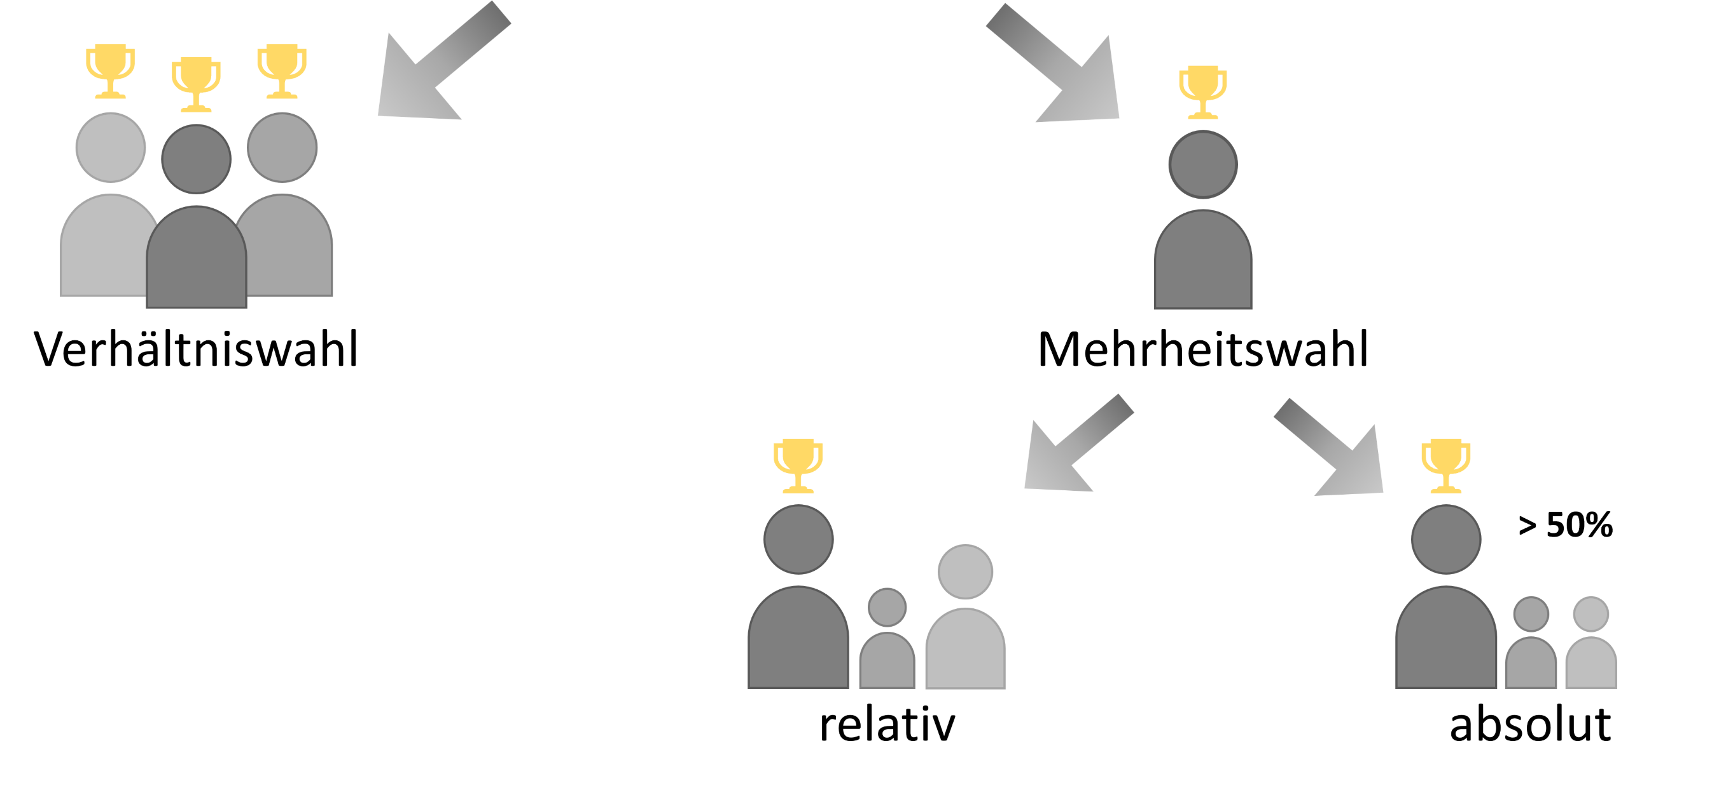
Wahlsysteme
Notes:
Theorieinput I Wahlsysteme I Verhältniswahl: alle Parteien/Teilnehmer*innen erhalten Sitze je nach Stimmverhältnis
Relative Mehrheitswahl: es gewinnt die Teilnehmer*in, die die meisten Stimmen erhalten hat Absolute Mehrheitswahl: es gewinnt die Teilnehmer*in, die mehr als 50% der Stimmen erhalten hat

Slide 6
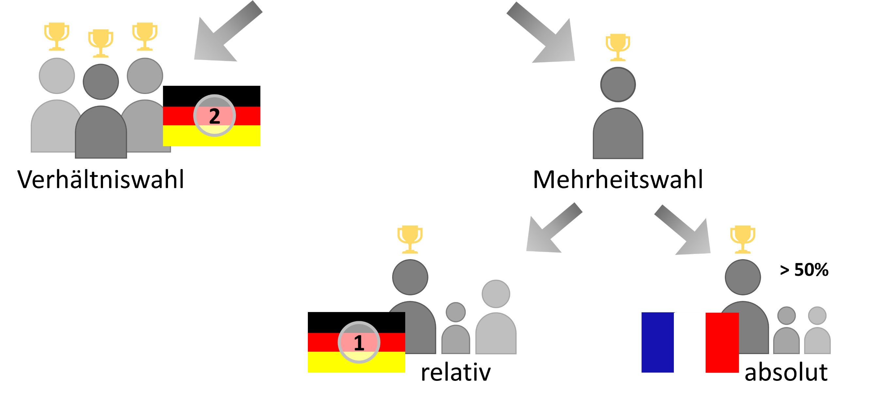
Wahlsysteme
Notes:
Theorieinput I Wahlsysteme II Das Verhältniswahlrecht wird bei der 2. Stimme (Bundestagswahl) angewandt
Das relative Mehrheitswahlrecht wird bei der 1. Stimme (Bundestagswahl) angewandt
Das absolute Mehrheitswahlrecht wird in Frankreich bei der Präsidentschaftswahl angewandt

Slide 7

Euer eigenes Sitzverteilungsverfahren
Notes:
Arbeitsphase I Wiederholung Wahlsysteme (https://hallowed-sight-392.notion.site/Wichtiges-zu-Wahlsystemen-bd47e4197d844a79b032d9af482c195f)
Arbeitsphase I Eigenes Sitzverteilungsverfahren (https://hallowed-sight-392.notion.site/Das-erste-Sitzverteilungsverfahren-50cfe34dce0f41229bce008b23921934)

Slide 8
Euer eigenes Sitzverteilungsverfahren
Eure Ergebnisse…
Eure Qualitätskriterien für ein gutes Sitzverteilungsverfahren
Notes:
Ergebnissicherung I: Die eigenständig ermittelten Sitzverteilungen und die jeweilige Vorgehensweise können (beispielsweise an der Tafel) gesammelt werden
Erarbeitung I: Qualitätskriterien für ein gutes Sitzverteilungsverfahren können (beispielsweise an der Tafel) gesammelt und ergänzt werden Mögliche Qualitätskriterien: Das Verfahren ist
1) wiederholbar mit gleichem Ergebnis (-> keine Auslosung der Sitze)
2) nachvollziehbar (verständlich, was passiert, keine Blackbox)
3) mathematisch korrekt
4) verhältnis/mehrheitserhaltend (-> Rangfolge der Stimmanzahl der Parteien wird eingehalten)
5) demokratisch (-> Verfahren bevorzugt keine Partei, beispielsweise durch Vergabe eines übrig gebliebenen Sitzes an die größte Partei,…)

Slide 9
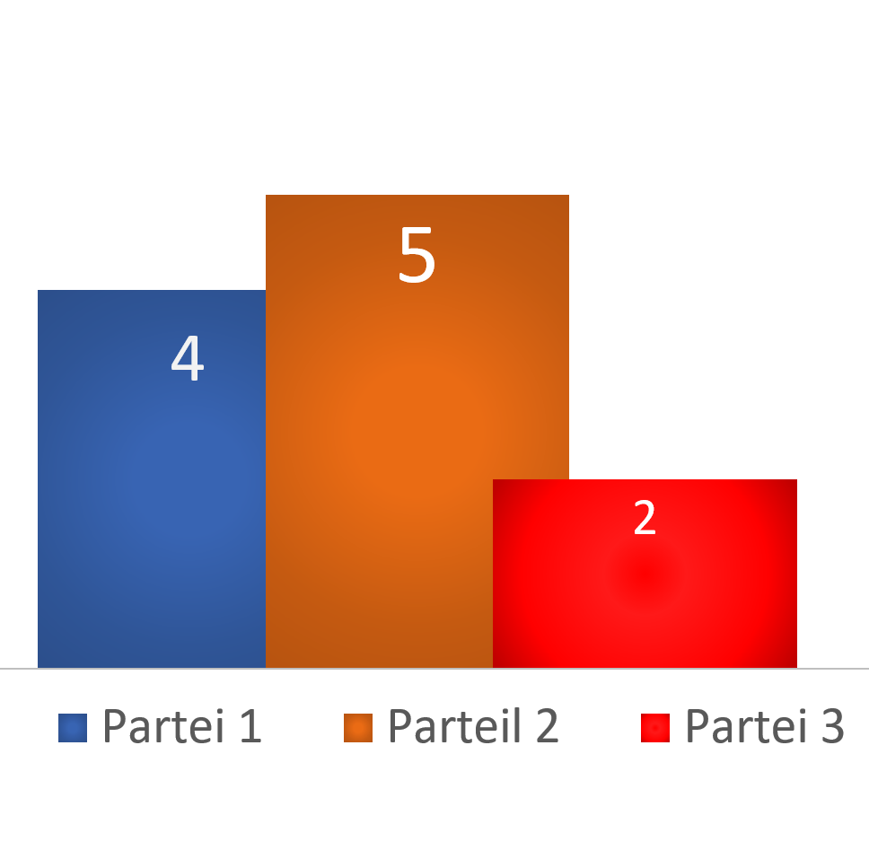
Niemeyer
Prozentuale Verteilung bestimmen
Schritt 2
Schritt 3
Ganzzahlige Sitze verteilen
Schritt 4
restl. Sitze per Nachkomma-anteil verteilen
Anteil der Sitze nach Prozent bestimmen
Schritt 1
Notes:
Theorieinput II: Erklärung des Niemeyer Sitzverteilungsverfahrens mit GeoGebra (https://www.geogebra.org/m/dussnheh) 1. Stimmen aus Umfrage Bürgermeisterwahl eingeben
2. Anteil der Sitze nach Prozent wird automatisch bestimmt
3. Sitze nach ganzzahligem Vorkommaanteil verteilen
4. Restliche Sitze nach Reihenfolge des Nachkommaanteils verteilen
Arbeitsphase II: Niemeyer-Sitzverteilungsverfahren Aufteilung in 2 Gruppen A und B, die jeweils unterschiedliche Seiten im Online-Workbook bearbeiten. (https://hallowed-sight-392.notion.site/Das-Sitzverteilungsverfahren-nach-Niemeyer-A-81bba56415f04251a4d9e9ed95c82ebf)
und
(https://hallowed-sight-392.notion.site/Das-Sitzverteilungsverfahren-nach-Niemeyer-B-02065b7e6c9f4389a71cddb123012ef6)

Slide 10
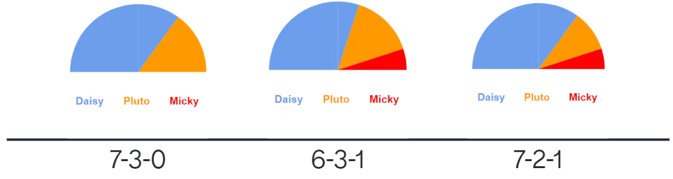
Niemeyer – 10 Sitzplätze
Daisy Goofy Micky
Daisy Goofy Micky
Daisy Goofy Micky
Daisy Goofy Micky
Daisy Goofy Micky
Notes:
Ergebnissicherung II: Gruppe B hat das Verfahren mit 11 Sitzplätzen durchgeführt und soll nun schätzen, welche Verteilung bei 10 Sitzplätzen errechnet worden wäre.

Slide 11
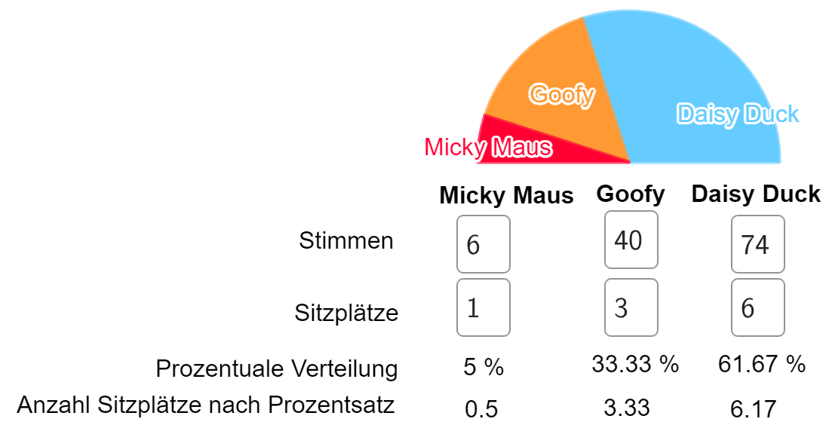
Niemeyer
10 Sitzplätze
Notes:
Ergebnissicherung II: Besprechung Niemeyer (hier mit den Zahlen von Gruppe A) Erkenntnis: die Schätzwerte von Gruppe B stimmen (vermutlich) nicht mit den errechneten überein

Slide 12
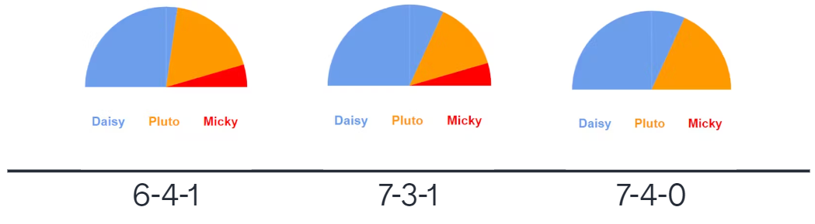
Niemeyer – 11 Sitzplätze
Daisy Goofy Micky
Daisy Goofy Micky
Daisy Goofy Micky
Notes:
Ergebnissicherung II: Gruppe A hat das Verfahren mit 10 Sitzplätzen durchgeführt und soll nun schätzen, welche Verteilung bei 11 Sitzplätzen errechnet worden wäre.

Slide 13
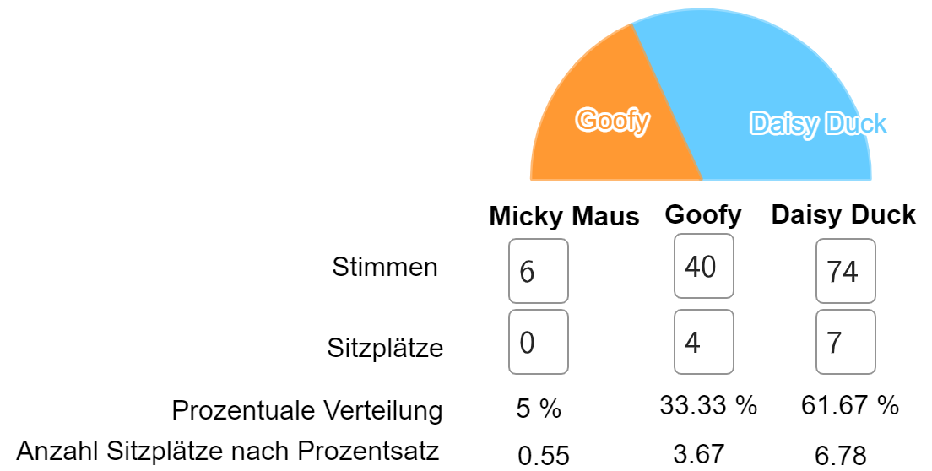
Niemeyer
10 Sitzplätze
11 Sitzplätze
Notes:
Ergebnissicherung II: Besprechung Niemeyer (Vergleich der Ergebnisse für 10 und 11 Sitzplätze) Erkenntnis: Die Micky-Partei verliert einen Sitz, obwohl insgesamt mehr Sitzplätze zur Verfügung stehen

Slide 14
Niemeyer
10 Sitzplätze
11 Sitzplätze
Alabama- / Sitzzuwachs- Paradoxon
Notes:
Theorieinput III: Das Phänomen heißt Sitzzuwachsparadox und ist beispielsweise bereits im Staat Alabama (USA) aufgetreten. Daher ist das Verfahren in Alabama verboten. Erkenntnis: suche ein anderes Verfahren, bei dem dieses Problem nicht auftritt!

Slide 15
Neues Weitere Sitzverteilungsverfahren
Notes:
Arbeitsphase III: Gruppe A erarbeitet sich das Verfahren nach Sainte-Lague, Gruppe B das nach D‘Hondt (https://hallowed-sight-392.notion.site/Das-Sitzverteilungsverfahren-nach-D-Hondt-8617d0cdb16d458295642eddf0f84fda)
und
(https://hallowed-sight-392.notion.site/Das-Sitzverteilungsverfahren-nach-Sainte-Lagu-28a6b46da0e842758adb59175a39e041)

Slide 16
D‘Hondt
Wahlergebnis | 74 | 40 | 6
Teiler: 1 | 74 | 40 | 6
Teiler: 2 | 37 | 20 | 3
Teiler: 3 | 24.67 | 13.33 | 2
Teiler: 4 | 18.5 | 10 | 1.5
Teiler: 5 | 14.8 | 8 | 1.2
Teiler: 6 | 12.33 | 6.67 | 1
Teiler: 7 | 10.57 | 5.71 | 0.86
1
2
3
5
Teiler?
Tabelle?
Einsatz Landtags- / Bundestagswahl?
4
8
6
7
9
10
Notes:
Ergebnissicherung III: ein*e Teilnehmer*in erklärt kurz das Verfahren nach d‘Hondt

Slide 17
Sainte-Laguë
Wahlergebnis | 74 | 40 | 6
Teiler: 0.5 | 148 | 80 | 12
Teiler: 1.5 | 49.33 | 26.67 | 4
Teiler: 2.5 | 29.6 | 16 | 2.4
Teiler: 3.5 | 21.14 | 11.43 | 1.71
Teiler: 4.5 | 16.44 | 8.89 | 1.33
Teiler: 5.5 | 13.45 | 7.27 | 1.09
Teiler: 6.5 | 11.38 | 6.15 | 0.92
1
2
10
3
5
Teiler?
Tabelle?
Einsatz Landtags- / Bundestagswahl?
4
8
6
7
9
Notes:
Ergebnissicherung III: ein*e Teilnehmer*in erklärt kurz das Verfahren nach Sainte-Lague

Slide 18
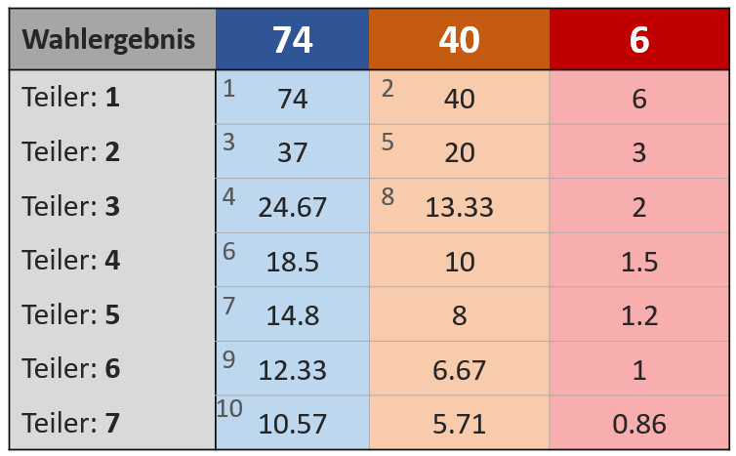
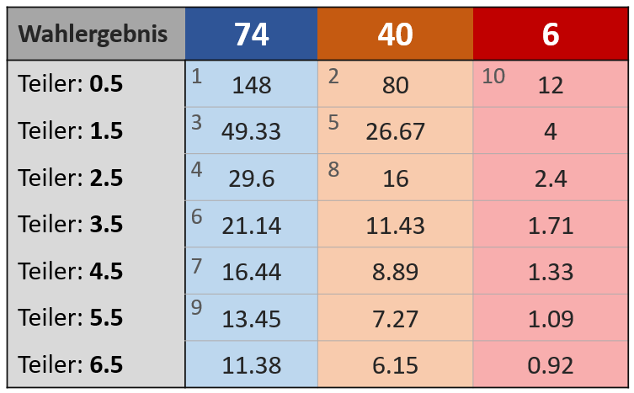
Kann bei D‘Hondt und Sainte-Laguë das Alabama- / Sitzzuwachs- Paradoxon auftreten?
D‘Hondt
Sainte-Laguë
Notes:
Erarbeitung II: kurze Diskussion, ob das Sitzzuwachsparadoxon hier auftreten kann. Antwort: Nein, da bei der Vergabe eines 11. Sitzplatzes keine Neuberechnungen benötigt werden. Damit bleiben die bisherigen 10 Sitzplätze bestehen

Slide 19
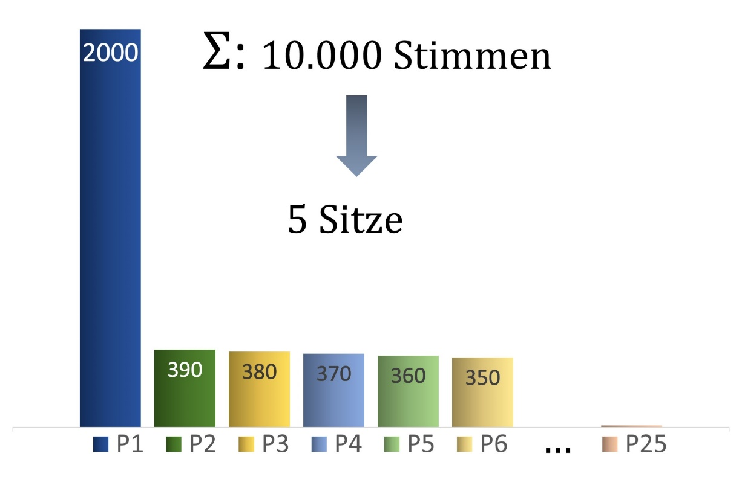
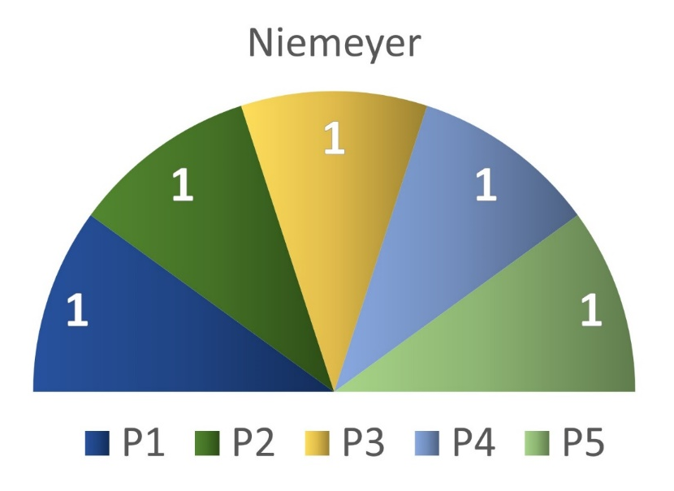
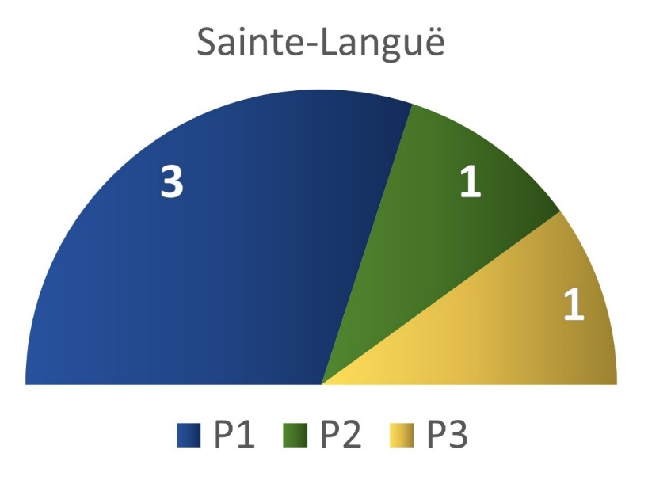
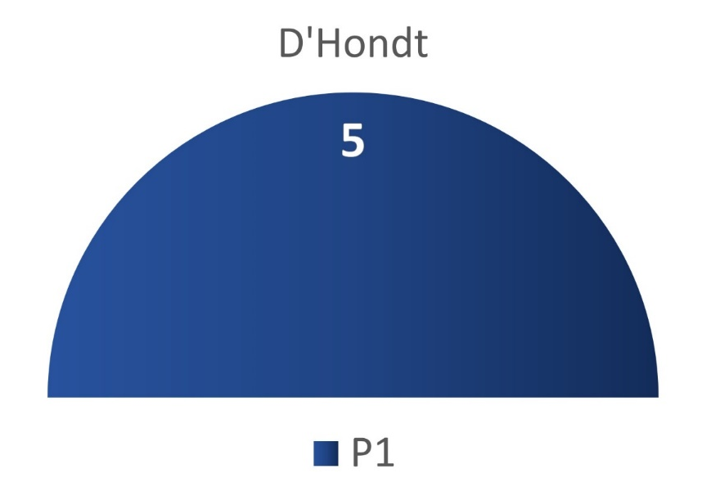
Auswirkung des Sitzverteilungsverfahrens auf das Ergebnis
vgl. Pohlkamp, S. 115
Notes:
Theorieinput IV: Ein weiteres (konstruiertes) Beispiel, bei denen die Vor- und Nachteile der Verfahren ersichtlicher werden
Niemeyer kann kleine Parteien bevorzugen d‘Hondt kann große Parteien bevorzugen
Sainte-Lague bevorzugt weder große noch kleine Parteien systematisch
Anmerkung: Dieses Beispiel funktioniert hier nur, da sehr viele Stimmen so verteilt wurden, dass eine einzelne Partei deutlich mehr der 5 Sitze bekommt als alle 24 nachfolgenden. In der Praxis treten die Probleme seltener in dieser Deutlichkeit auf.

Slide 20
Vertretet eure Entenhausenpartei
Welches Verfahren soll (im Sinne eurer Partei) in Entenhausen verwendet werden?
Notes:
Aufteilung: in 3 Gruppen, für jeweils eine der drei Parteien (Daisy, Goofy, Micky)
Arbeitsphase V: Die Teilnehmer*innen wiederholen noch einmal die Erkenntnisse zu den drei Verfahren und überlegen sich (aus Sicht ihrer Partei), welches Verfahren Sie in einer Bürgerversammlung vorschlagen würden.
(https://hallowed-sight-392.notion.site/Vergleich-der-Verfahren-eb41266834394f4f8ac49168d097126b)
Diskussion I: Drei Vertreter*innen der Parteien handeln ein Sitzverteilungsverfahren aus Optionale Input-Fragen vonseiten der Lehrkraft:
2) Würde sich etwas an der Meinung ändern, wenn das Wahlergebnis zum Zeitpunkt der Diskussion noch unbekannt wäre?
Diskussion II: Ende der Entenhausen-Diskussion und Übergang zur allgemeinen Diskussion
Optionale Input-Fragen vonseiten der Lehrkraft: 3) Welches Verfahren sollte in Deutschland verwendet werden? 4) Gibt es ein (einzelnes) bestes Verfahren?
5) Sind die anderen Verfahren (mathematisch) falsch?
6) Wie argumentieren Politiker in Deutschland: Übergang zu den nächsten beiden Folien als reale Fallbeispiele
Puffer: 7) Warum beschäftigen wir uns (heute) mit dem Thema? (Relevanz der Wahl des Verfahrens für politische Entscheidungen)
8) Wo nehmen mathematische Vorgaben noch Einfluss auf unseren Alltag? (Zinssatz, Steuer, Aufteilung der Müllgebühren in einem Mehrparteien-Haus,…)

Slide 21
CSU will sich mit geänderter Auszählmethode bei Wahlen begünstigen
Mit einer Änderung des Wahlrechts will die Landtags-CSU eine Zersplitterung der Kommunal-Parlamente verhindern. „Arroganz der Macht“, „Trickserei“, schäumt die Opposition. […]
München – Florian Herrmann will die Aufregung nicht einleuchten: Es gehe „nicht um Politik, sondern um Mathematik“, sagt der CSU-Innenpolitiker zu der Ankündigung, bei der Sitzverteilung künftig wieder nach d’Hondt statt nach Hare/Niemeyer vorzugehen. „Wir wollen, dass der Wählerwille wieder gerecht abgebildet ist“, fügt er an. Es gehe darum, „Einzelkämpfer“ in Gemeinde- und Stadträten sowie in den Bezirkstagen zu verhindern. Sie erschwerten die kommunale Sacharbeit und die Mehrheitsfindung.
Niemeyer → D‘Hondt
Bayerische Staatszeitung am 13.03.2017 Merkur.de am 13.03.2017
Notes:
Diskussion II: Ende der Entenhausen-Diskussion und Übergang zur allgemeinen Diskussion
Optionale Input-Fragen vonseiten der Lehrkraft: 3) Welches Verfahren sollte in Deutschland verwendet werden? 4) Gibt es ein (einzelnes) bestes Verfahren?
5) Sind die anderen Verfahren (mathematisch) falsch?
6) Wie argumentieren Politiker in Deutschland: Übergang zu den nächsten beiden Folien als reale Fallbeispiele
Puffer: 7) Warum beschäftigen wir uns (heute) mit dem Thema? (Relevanz der Wahl des Verfahrens für politische Entscheidungen)
8) Wo nehmen mathematische Vorgaben noch Einfluss auf unseren Alltag? (Zinssatz, Steuer, Aufteilung der Müllgebühren in einem Mehrparteien-Haus,…)

Slide 22
FDP klagt gegen neues Sitzverteilungsverfahren für kommunale Ausschüsse
NIEDERSACHSEN. „[…] SPD und CDU haben […] die Wahl verstreichen lassen und dann das Gesetz in Kenntnis des Wahlergebnisses geändert. Damit haben sie das Vertrauen der Wählerinnen und Wähler missbraucht und der Demokratie geschadet“, resümiert der FDP-Landesvorsitzende Stefan Birkner.
Der FDP-Innenpolitiker Marco Genthe hält darüber hinaus die Begründung der Änderung für scheinheilig: „SPD und CDU behaupten, die Änderung würde zu effektiveren politischen Entscheidungen auf kommunaler Ebene führen. Was genau sie damit meinen, konnten sie aber auch auf Nachfrage nicht erklären. Ganz offensichtlich halten sie es für sinnvoll, dass kleinere Parteien weniger und größere Parteien mehr Entscheidungsbefugnisse bekommen. […]“
Niemeyer → D‘Hondt
Uelzener Presse am 14.01.2022
Notes:
Diskussion II: Ende der Entenhausen-Diskussion und Übergang zur allgemeinen Diskussion
Optionale Input-Fragen vonseiten der Lehrkraft: 3) Welches Verfahren sollte in Deutschland verwendet werden? 4) Gibt es ein (einzelnes) bestes Verfahren?
5) Sind die anderen Verfahren (mathematisch) falsch?
6) Wie argumentieren Politiker in Deutschland: Übergang zu den nächsten beiden Folien als reale Fallbeispiele
Puffer: 7) Warum beschäftigen wir uns (heute) mit dem Thema? (Relevanz der Wahl des Verfahrens für politische Entscheidungen)
8) Wo nehmen mathematische Vorgaben noch Einfluss auf unseren Alltag? (Zinssatz, Steuer, Aufteilung der Müllgebühren in einem Mehrparteien-Haus,…)

Slide 23

Die drei Sitzverteilungsverfahren können unterschiedliche Ergebnisse liefern.
Alle drei Verfahren sind jedoch mathematisch korrekt und werden in Deutschland verwendet!
Die zugeteilten Sitze hängen daher nicht nur von der Stimmverteilung, sondern auch von der Wahl des Verfahrens ab.
Notes:
Abschluss: Zusammenfassung der Workshop Inhalte

Slide 24
Quellen
https://uelzener-presse.de/2022/01/14/fdp-klagt-gegen-neues-sitzverteilungsverfahren-fuer-kommunale-ausschuesse/ (Stand 05.06.2023)
https://web.archive.org/web/20211009140458id_/https://publications.rwth-aachen.de/record/825689/files/825689.pdf (Stand 25.07.2023)
https://www.bayerische-staatszeitung.de/staatszeitung/kommunales/detailansicht-kommunales/artikel/csu-will-sich-mit-geaenderter-auszaehlmethode-bei-wahlen-beguenstigen.html#topPosition (Stand 05.06.2023)
https://www.bpb.de/themen/politisches-system/wahlen-in-deutschland/335619/verhaeltniswahl/ (Stand 05.06.2023)
https://www.math.kit.edu/didaktik/seite/stoffdidaktik/media/23_kit-didaktik-ws_pohlkamp.pdf (Stand 05.06.2023)
https://www.merkur.de/bayern/csu-chef-horst-seehofer-kritisiert-geplante-wahlrechtsreform-in-bayern-7712135.html (Stand 05.06.2023)
https://pixabay.com/de/illustrations/demokraten-amerika-abstimmung-3594094/ (Stand 05.06.2023)

